Slide 1

Crimes of the Baath Regime
in Iraq
جرائم نظام البعث في العراق

Slide 2
المحـاضـرة العـاشـرة
.
أثر المرحلة الانتقالية في محاربة السياسية الاستبدادية

Slide 3
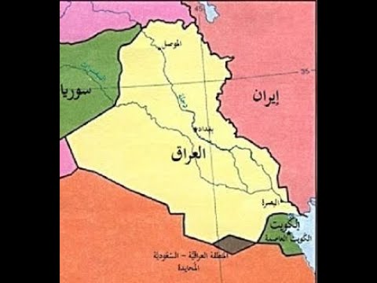

Slide 4
مفهوم العدالة الانتقالية :
يقصد بها تلك الوسائل التي تبحث في كيفية معالجة مخلفات الدكتاتورية والأنظمة الاستبدادية، أي هي مفتاح التحقيقات عن الجرائم المرتكبة بحق الأفراد وفقا للمعايير القانونية، وتطبيقا للأسس الديمقراطية بوصفها منهجا بديلاً عن الأنظمة الشمولية.

Slide 5
العناصر المكونة للعدالة الانتقالية
المحاكمات
لجان تقصي الحقائق
تعويض الضحايا
إعادة النازحين
إصلاح مؤسسات الدولة
إحياء الذكرى

Slide 6

السمات العامة للعدالة الانتقالية
1- التدرج

Slide 7

السمات العامة للعدالة الانتقالية
2- الامتداد الزمني

Slide 8

السمات العامة للعدالة الانتقالية
2- التشاركية

Slide 9
مؤسسات تطبيق العدالة الانتقالية في العراق
وزارة حقوق الانسان
المحكمة الجنائية العراقية العليا
مؤسسة الشهداء
مؤسسة السجناء السياسيين

